Slide 1
DIG—大模型&智能体前沿研究
专题八：智能体现状与趋势
大数据科学与产业研究院
演化科学智能山西省重点实验室
汇报人：左金隆
2026年10月27日

Slide 2
1
什么是智能体
2
LLM Agent的核心架构
目 录
3
代表性研究工作
4
智能体的应用与

Slide 3
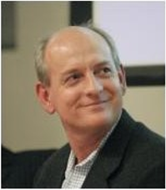
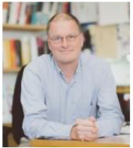
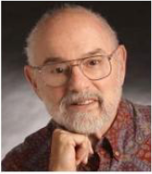
智能体的定义
Stuart Russell
智能体为可以感知环境并作出响应以实现某些目标的任何实体。
UCB 教授
——1995
Michael
Wooldridge
智能体是指具有自主性、社会性、反应性和能动性等基本特性的计算机硬件或软件。
牛津大学 教授
——1995
智能体是位于环境中的系统，能够观察其环境并根据观察的变化，持续不断地行动以实现自己的目标。
Stan Franklin
孟菲斯大学 教授
——1999
Notes:
学界对智能体有诸多定义，一些国际人工智能先驱或权威人士给出了形式化定义。
例如，伯克利知名教授Russel认为，智能体是能够感知环境并做出响应以实现某些目标的任何实体。牛津大学和孟菲斯大学的教授也给出了类似定义，这些定义在学界得到广泛认可。

Slide 4
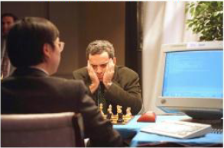
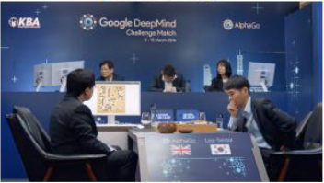

智能体的发展历程
与人工智能发展类似，智能体技术也经历了基于符号规则的智能体时期，基于强化学习的智能体时期，发展到了以大模型为内核的智能体时期。
基于符号规则的智能体
基于强化学习的智能体
基于大模型的智能体
Deep Blue
国际象棋智能体
AlphaGo
围棋智能体
AutoGPT
大模型智能体
智能体专家通过编写规则或者算法来实现智能体的自主控制与决策，有时还需要配合专用硬件。
强化学习方法进入智能体，智能体通过不断尝试根据环境反馈信息自主学习如何决策。
将大模型作为智能体的大脑或内核实现了通用的自主规划，并通过使用工具实现与环境的交互。
智能体的核心目标并未改变，变化的是驱动智能体进行决策、学习和执行的技术手段。

Slide 5
1
什么是智能体
2
LLM Agent的核心架构
目 录
3
代表性研究工作
4
智能体的应用

Slide 6
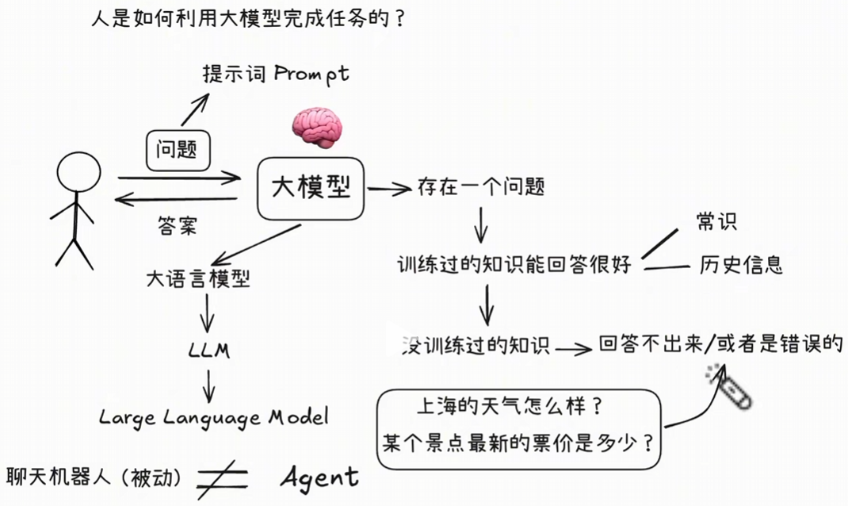
什么是智能体？
自主性
响应性
主动性
社会性

Slide 7
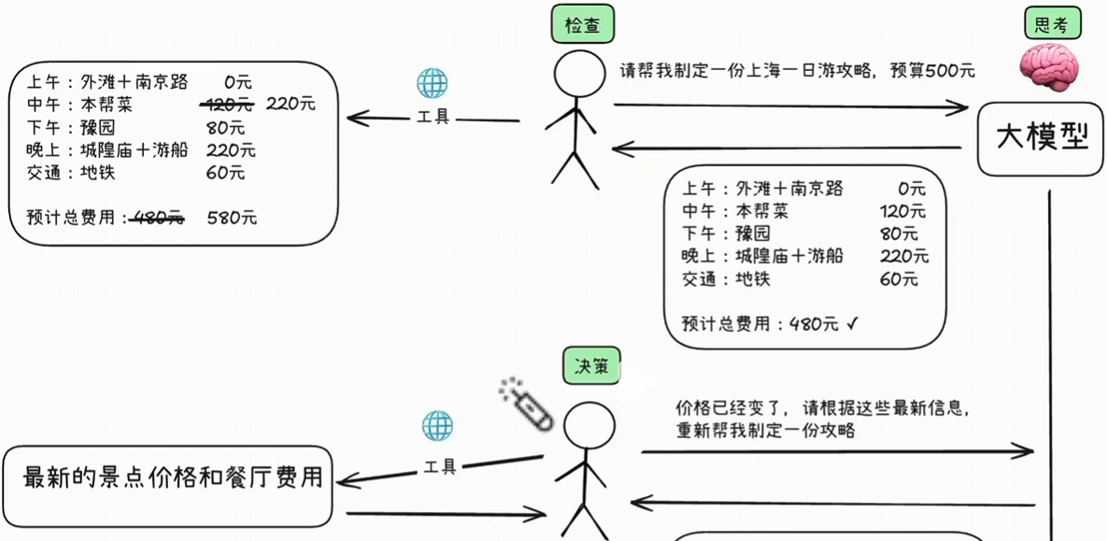
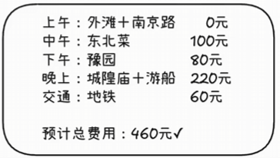
什么是智能体？
自主性
响应性
主动性
社会性

Slide 8
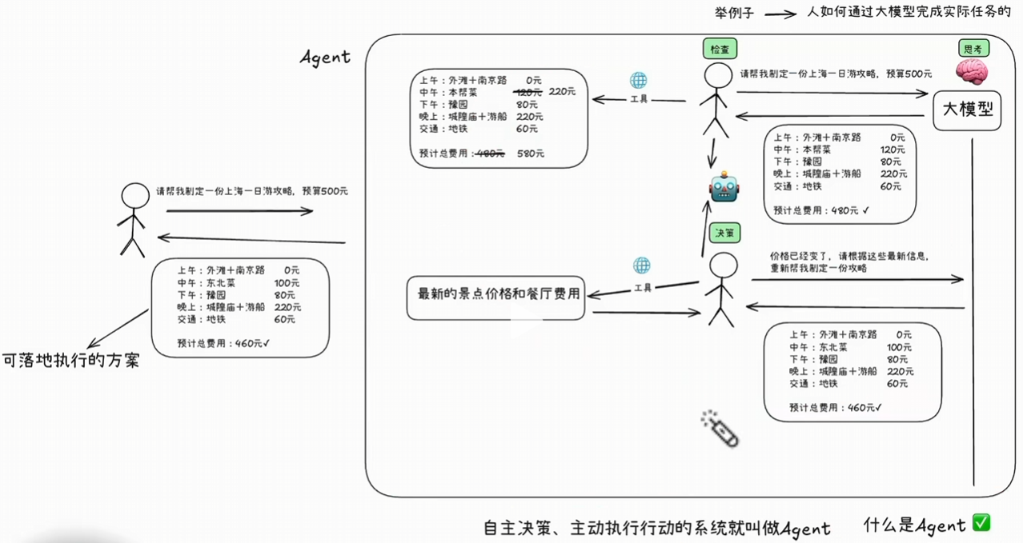
什么是智能体？
自主性
响应性
主动性
社会性

Slide 9
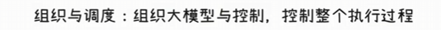
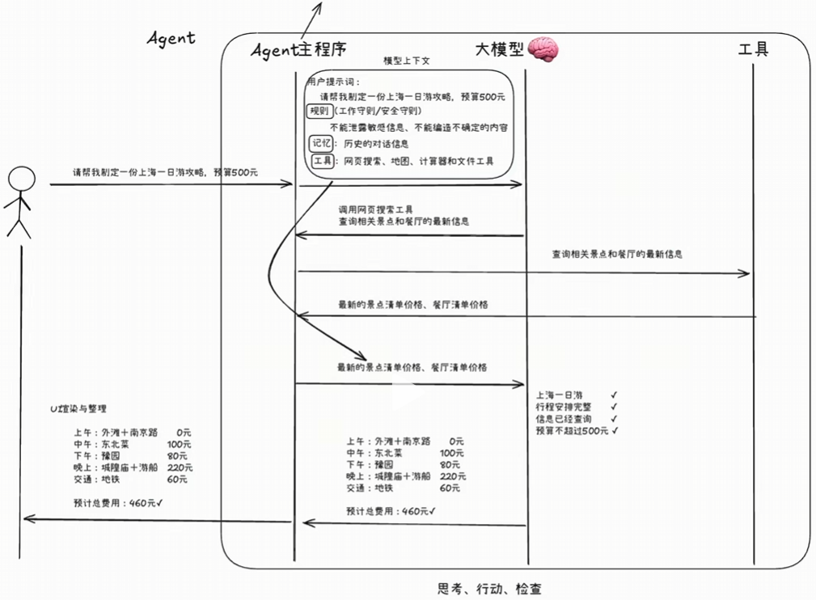
智能体是如何运行的？
自主性
响应性
主动性
社会性

Slide 10
1
什么是智能体
2
LLM Agent的核心架构
目 录
3
代表性研究工作
4
智能体的应用

Slide 11
1
什么是智能体
2
LLM Agent的核心架构
目 录
3
代表性研究工作
4
智能体的应用

Slide 12
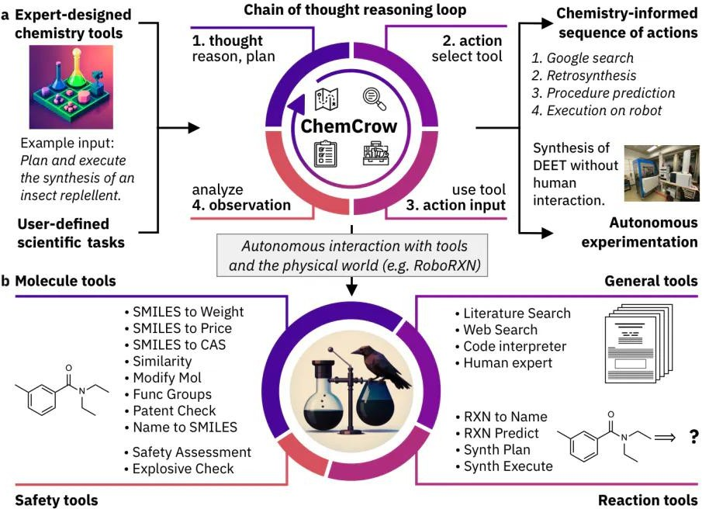
大语言模型智能体的应用领域
ChemCrow 智能体专门用于应对有机合成、药物发现和材料设计等领域任务。
Bran, A. M., Cox, S., Schilter, O., Baldassari, C., White, A. D., & Schwaller, P. (2023). ChemCrow:
Augmenting large-language models with chemistry tools. arXiv preprint arXiv:2304.05376.
33

Slide 13
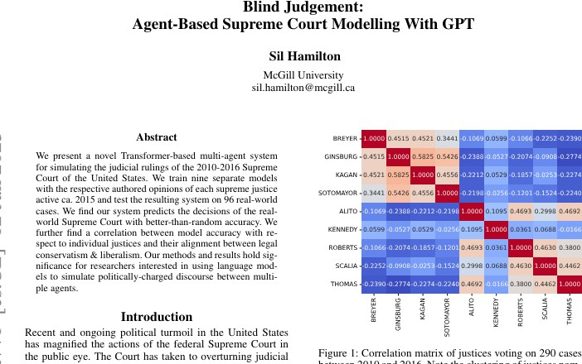
大语言模型智能体的应用领域
盲审判利用多智能体模拟判决过程，其对现实世界最高法院裁决的预测准确度高于随机水平。
Hamilton, S. (2023). Blind judgement: Agent-based supreme court modelling with
gpt. arXiv preprint arXiv:2301.05327.

Slide 14
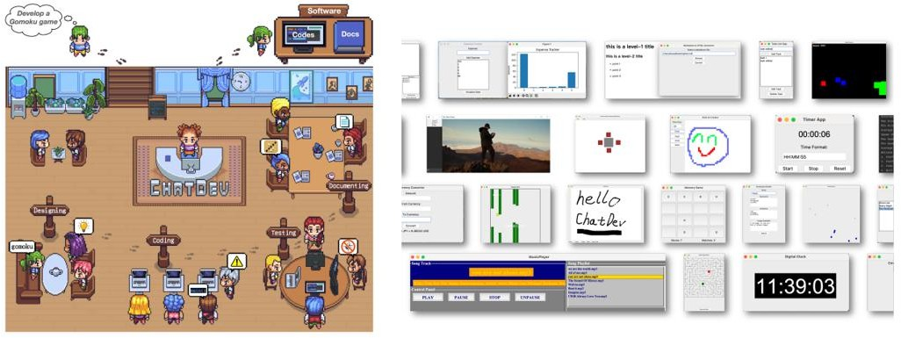
大语言模型智能体的应用领域
ChatDev——清华软件公司：由LLM驱动的多角色智能群体协同进行需求分析、系统设计、程序
编码、集成测试、文档编制等阶段的自主软件开发

Slide 15
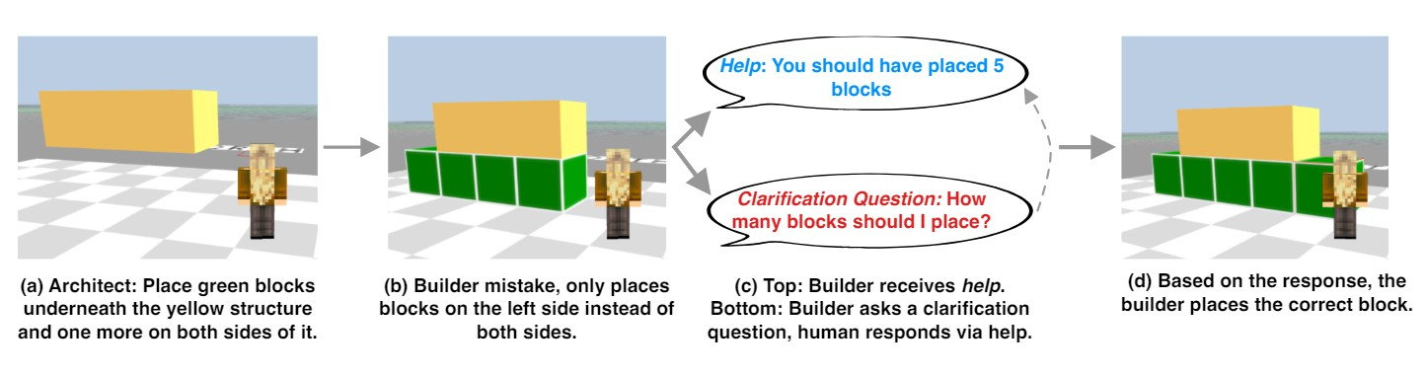
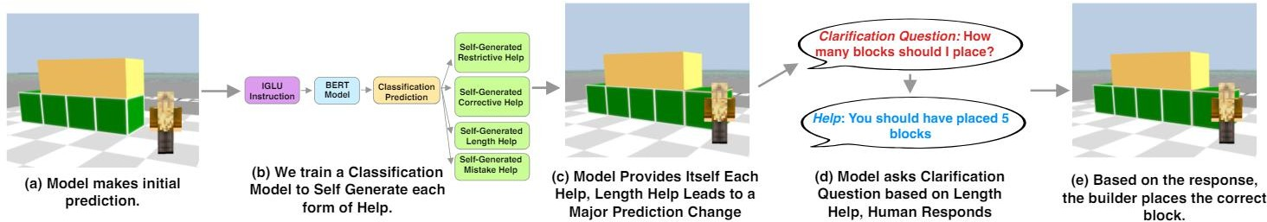
大语言模型智能体的应用领域
Mehta et al. (2023) 提出了一种互动框架，允许建筑师与 AI 智能体合作，在三维模拟环境中设
计建筑。
Mehta, Nikhil, et al. "Improving grounded language understanding in a collaborative environment
by interacting with agents through help feedback." arXiv preprint arXiv:2304.10750 (2023)..³⁶

Slide 16
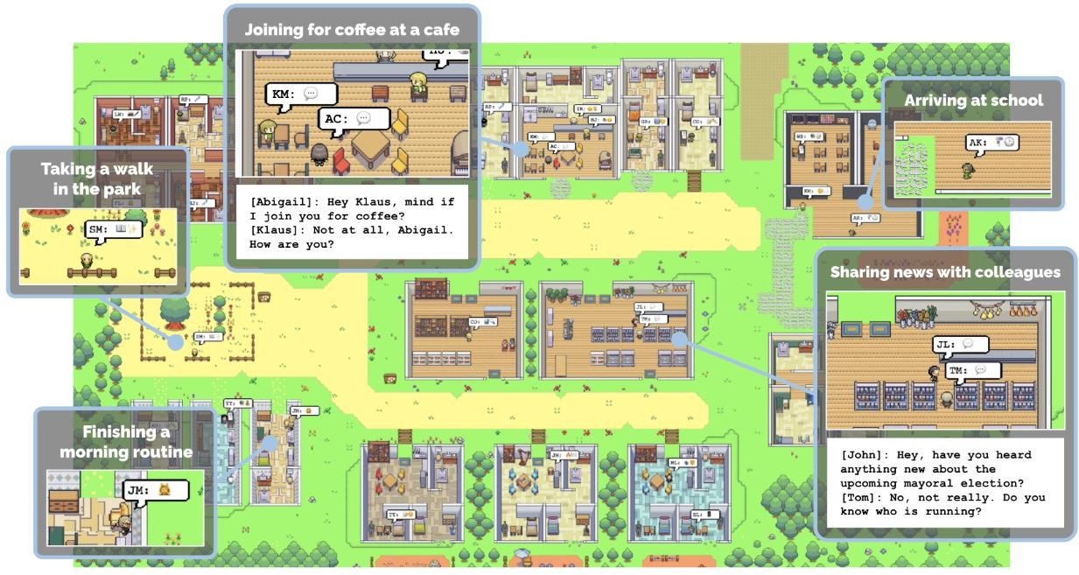
大语言模型智能体的应用领域
生成式 AI 智能体 致力于在虚拟小镇环境中重现人类的日常生活，通过搭建多智能体完成此目标。
  AI自己建立了记忆体系并定期进行深层次反思：阿伊莎汗在写关于莎士比亚毕业论文时，会定期与梅林讨论提高论文的写作技巧，并用于改善论文的质量。
  AI之间建立了关系并记住了彼此：最初，山姆和托亚并不认识。当他们在公园见面时，托亚对山姆说她正在进行 一个摄像项目。当山姆与托亚再次遇见时，山姆主动说，托亚你的摄影项目进行的如何了。
  AI之间学会了相互协调：伊莎贝拉邀请她看到的人参加聚会，并向玛利亚求助进行装饰场地。
  AI之间学会了共享信息：当山姆决定竞选小镇镇长与汤姆进行了分享，约翰也听到了这个消息。当晚，汤姆和约翰分别提🎧了山姆的候选资格和获胜的机会。
  AI具备了定制和修改计划的能力：在模拟结束时，几乎所有的agent都制定了计划，并且很多因为环境的变化而更改了这些计划。例如，在邀请12个AI参加派对时，只有5
个AI🎧现。其中，有三个AI说自己因为事情太忙而没有去。
Park, Joon Sung, et al. "Generative agents: Interactive simulacra of human behavior." Proceedings
of the 36th Annual ACM Symposium on User Interface Software and Technology. 2023.
37

Slide 17
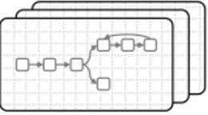
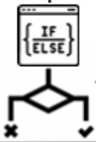
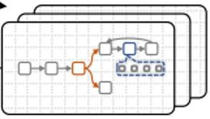


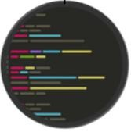
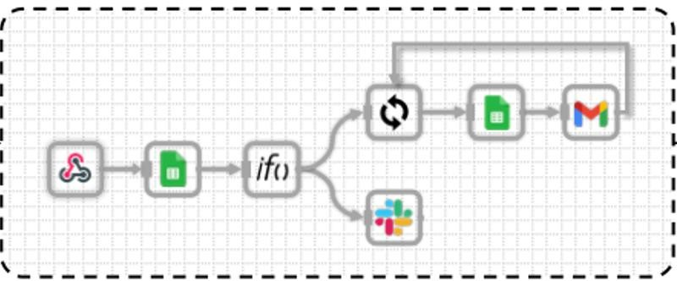

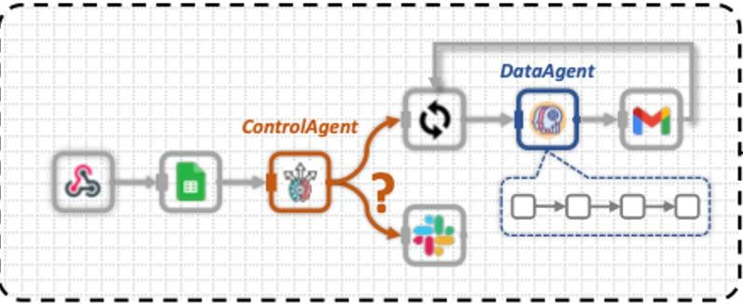


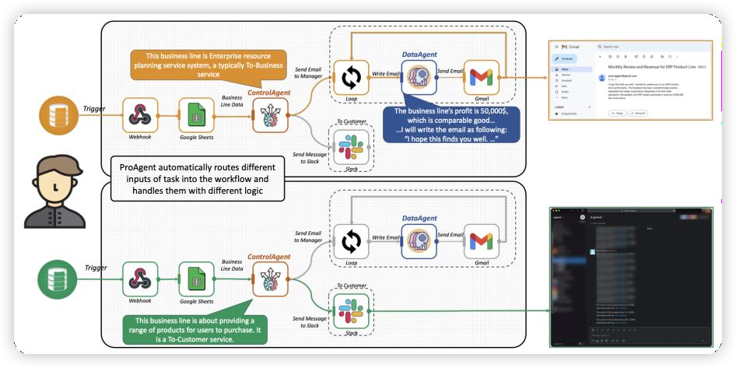












大语言模型智能体的应用领域
流程自动化技术让智能体掌握工作流程，高效执行复杂多步骤任务
只能执行固定任务
并以固定形式返回结果
由于智能体的引入
可以执行高灵活度任务
RPA
APA
手动拖拉拽构建工作流
Agent工作流
描述语言
基于规则的工作流
科研成果
智能体根据人类需求自动构建workflow，实现机械任务自动化，同时将智能体编入 workflow中进行动
态决策
668
基于Agent的工作流
未来趋势
可扩展性
群体协作
人机交互
扩展至真实工业场景中数百节点，高效赋能产业，提升生产力
充分利用智能体群体协作能力，通过自动化工作流进一步增效
人机协同，令智能体更明确了解用户，构建兼具准确性与灵活性的工作流
38

Slide 18

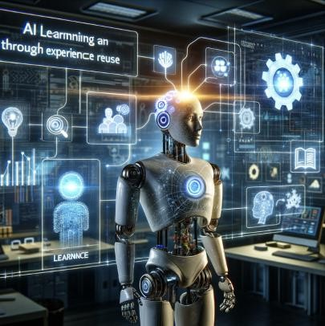
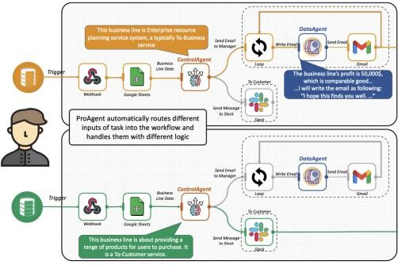
大语言模型智能体的应用领域
工作流存在手工构建耗费人力、工作流动态性不足、任务经验无法重用等挑战
手工构建耗费人力
工作流动态性不足静态的工作流无法根据任务特性智能动态地扩展执行流程， 缺乏灵活性和适应性
任务经验无法重用
构建工作流往往需求特定专家知识和大量人力物力，存在自动化不足的瓶颈，效率难以提升
智能体执行任务的轨迹蕴含了过去的成功经验，有效地利用这些知识可以帮助智能体不断进化

Slide 19
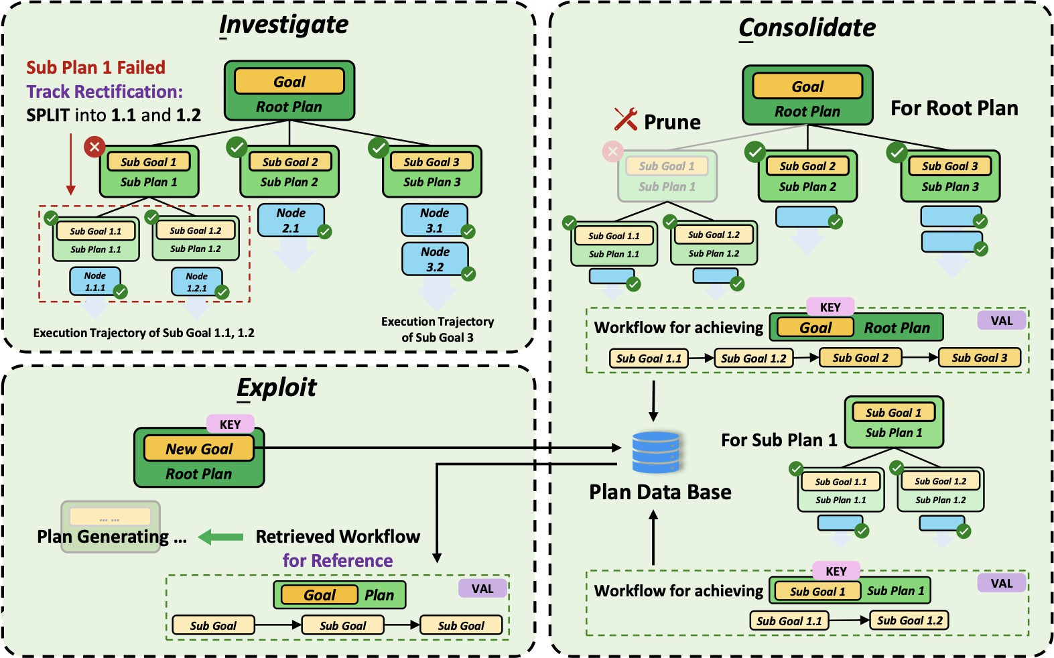
大语言模型智能体的应用领域
ICE框架：通过传递任务间的成功经验实现智能体的自我演化增强
Investigate：识别值得学习和参考的经验，提取所有成功执行轨迹
Consolidate：巩固经验并 存储为标准化的格式，以便 于未来的经验重用
Exploit：利用巩固的经验 来提高新任务的效率和效果

